Slide 1

Des photos historiques rares capturant un moment unique dans le temps
Des photos historiques rares capturant un moment unique dans le temps - Trendy Matter

Slide 2
Des photos historiques rares capturant un moment unique dans le temps
By: Riley Brown |Last updated: Nov 19, 2021
Les photographies servent souvent de banque de mémoire visuelle.
Elles ont une signification émotionnelle et sentimentale.
Du point de vue d’un artiste, la photographie dépeint l’univers et la vie
sous un jour totalement nouveau.
Beaucoup de gens ne pensent à la photographie
qu’en termes de valeur esthétique et personnelle,
mais ils ne comprennent pas son importance
dans la documentation historique.

Slide 3
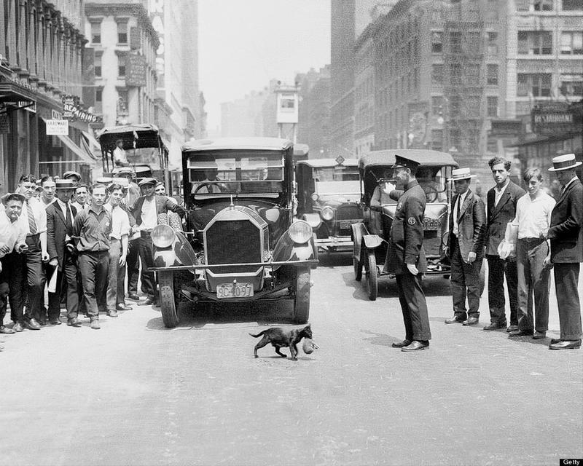
Des photos historiques rares capturant un moment unique dans le temps
Le fait est que les photographies nous aident à enregistrer les événements passés pour les revoir plus tard et à relier les événements passés et futurs. Nous espérons que la galerie historique que nous avons préparée pour vous dans cette liste vous aidera à apprendre quelque chose de nouveau, en vous reliant au passé, au présent et au futur.

Slide 4
Des photos historiques rares capturant un moment unique dans le temps
1. Annie Edson Taylor, la première personne à avoir survécu à la traversée des chutes du Niagara dans un tonneau
Annie Edson Taylor avait prévu de faire fortune grâce à un coup de pub unique en son genre. Elle avait l’intention de faire un tour en tonneau au-dessus des chutes du Niagara le jour de son anniversaire (24 octobre 1901). Elle a fait fabriquer un tonneau étanche et rembourré spécialement pour elle. En guise de test, elle a envoyé un tonneau au-dessus des chutes avec un chat à l’intérieur, et le félin a survécu à la chute, à son grand plaisir et au bonheur du chat.

Slide 5
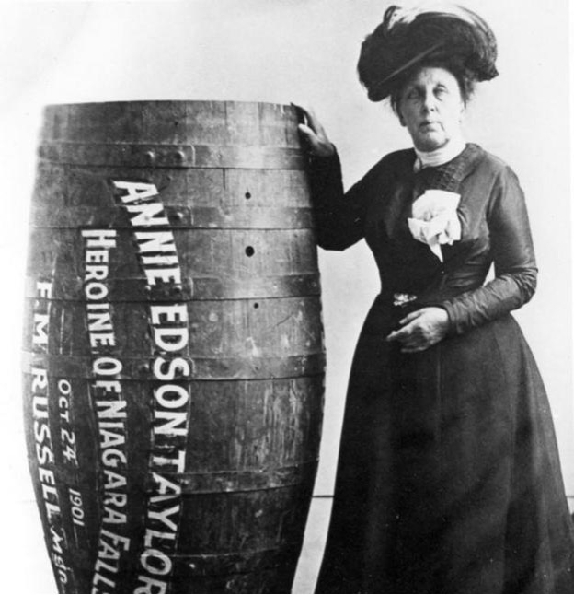
Des photos historiques rares capturant un moment unique dans le temps
Ainsi, en ce 24e jour d’octobre, cette enseignante retraitée de 63 ans est montée dans le tonneau avec l’aide de ses compagnons et a fixé le couvercle. Elle a été jetée à la dérive juste au-dessus des chutes. Après avoir descendu les chutes, elle a été rejointe par un bateau qui l’attendait, et la dame a été découverte vivante et indemne.

Slide 6
Des photos historiques rares capturant un moment unique dans le temps
2. Cigarettes achetées sur un lit d'hôpital dans les années 1950
Avant l’avertissement du Surgeon General établissant un lien entre le tabagisme et le cancer, les maladies cardiaques et diverses autres maladies, la communauté médicale ne considérait pas le tabagisme comme un risque pour la santé. En fait, on considérait que fumer apaisait une personne inquiète, supprimait les appétits et était généralement bénéfique.

Slide 7
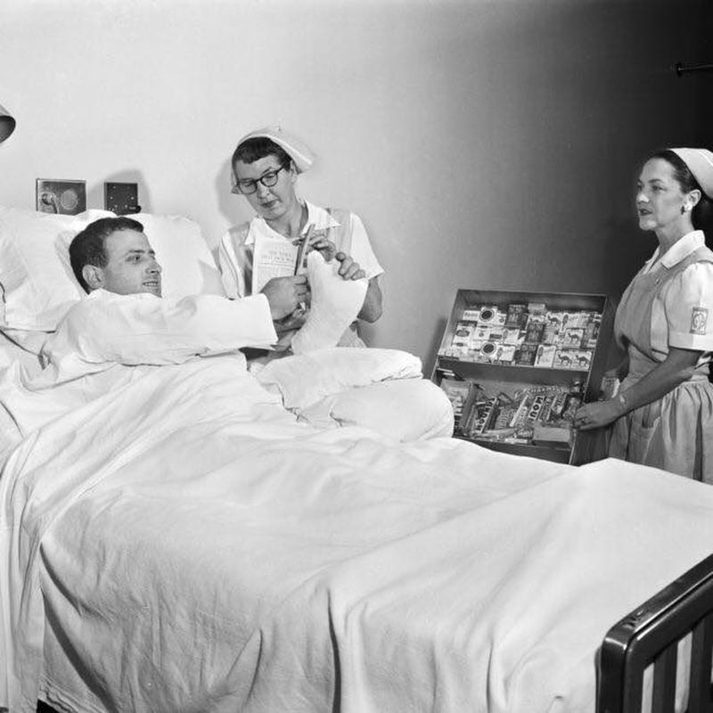
Des photos historiques rares capturant un moment unique dans le temps
Aussi absurde et contre-productif que cela puisse paraître, les patients hospitalisés pouvaient acheter des paquets de cigarettes depuis leur lit d’hôpital pendant cette période. Ils pouvaient même fumer dans leur chambre d’hôpital s’ils le souhaitaient!

Slide 8
Des photos historiques rares capturant un moment unique dans le temps
3. Une machine de contrôle du trafic à commande manuelle, à Philadelphie, en Pennsylvanie, en 1922
Les voitures ont commencé à avoir des accidents et des accrochages peu après l’arrivée de l’automobile dans les rues. Il est devenu immédiatement évident que des lois et des procédures étaient nécessaires pour s’assurer que les individus ne conduisent pas leurs véhicules contre d’autres voitures, personnes ou structures.

Slide 9
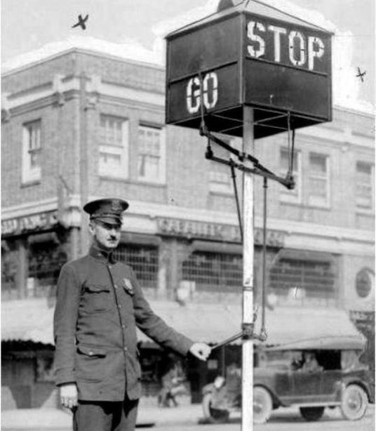
Des photos historiques rares capturant un moment unique dans le temps
Les automobilistes ont commencé à utiliser les feux de circulation pour savoir quand s’arrêter et quand continuer à traverser un carrefour. Avant les feux de circulation électriques, la seule alternative était d’avoir des feux manuels, comme celui que l’on voit sur la photo, qui étaient changés manuellement de “stop” à “go” par un opérateur de feux de circulation.

Slide 10
Des photos historiques rares capturant un moment unique dans le temps
4. Un homme au sommet du Golden Gate Bridge pendant sa construction
La construction du Golden Gate Bridge à San Francisco a nécessité beaucoup de courage. Dans les années 1930, il existait une règle tacite concernant les projets de construction de ponts à haute teneur en acier comme celui-ci : les ingénieurs devaient prévoir un décès parmi les employés pour chaque million de dollars dépensé. En revanche, le Gold Gate Bridge, d’une valeur de 35 millions de dollars, présentait un excellent bilan de sécurité, avec seulement 11 décès.

Slide 11
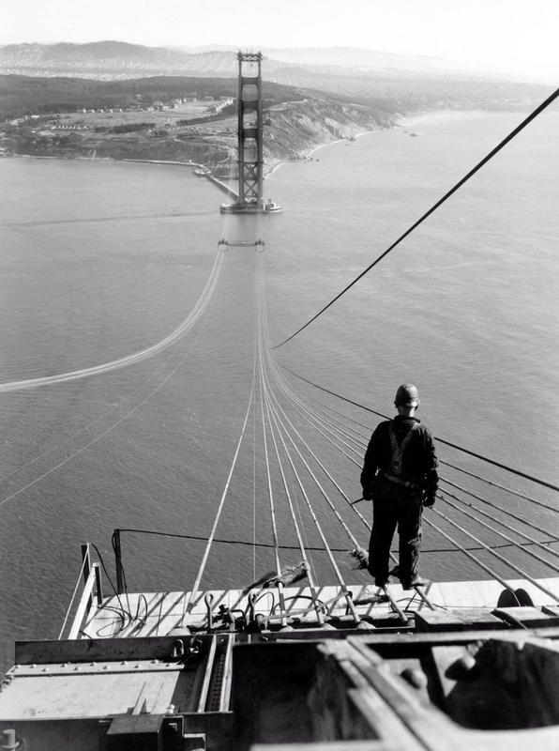
Des photos historiques rares capturant un moment unique dans le temps
Au moins 19 personnes auraient été sauvées grâce à un filet massif suspendu sous le chantier de construction. La survie des employés du pont est une merveille de prévoyance.

Slide 12
Des photos historiques rares capturant un moment unique dans le temps
5. L'historique route 50 des États-Unis (la route la plus isolée d'Amérique)
En regardant cette photo, il est facile de comprendre pourquoi la Route 50 est surnommée “la route la plus solitaire d’Amérique”. De West Sacramento en Californie jusqu’à Ocean City dans le Maryland (soit une distance d’environ 3 073 miles), la route traverse de vastes étendues de terrains arides.

Slide 13
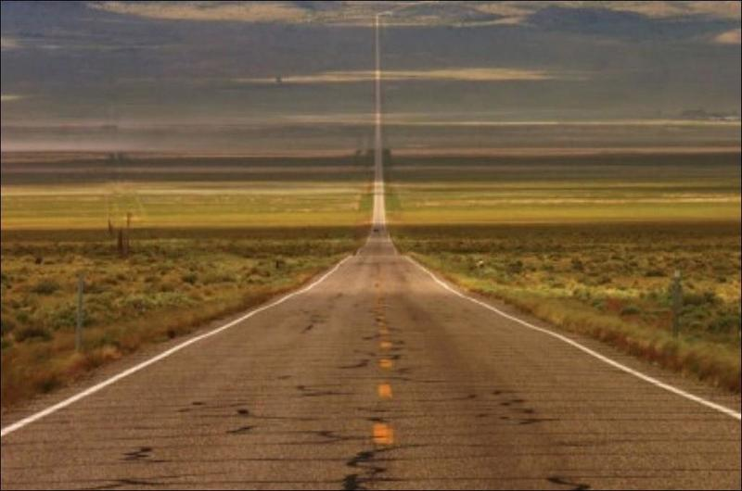
Des photos historiques rares capturant un moment unique dans le temps
Lorsque le magazine Life a publié son édition de juillet 1986, la route a été surnommée “la route la plus solitaire d’Amérique”. Depuis, le nom a gagné en popularité, et l’État du Nevada l’a adopté comme slogan marketing pour la route. Selon la publication, il n’y a “aucun lieu d’intérêt” le long de la route.

Slide 14
Des photos historiques rares capturant un moment unique dans le temps
6. Des femmes livrant de l'eau pendant la Première Guerre mondiale
Alors que la Première Guerre mondiale se déroulait dans toute l’Europe, les femmes ont commencé à assumer des tâches auparavant réservées aux hommes, allant du travail en usine au transport d’énormes blocs de glace vers les lignes de front. Le besoin de ce type de travail existait déjà à l’époque, avant même que les réfrigérateurs ne soient largement disponibles.

Slide 15
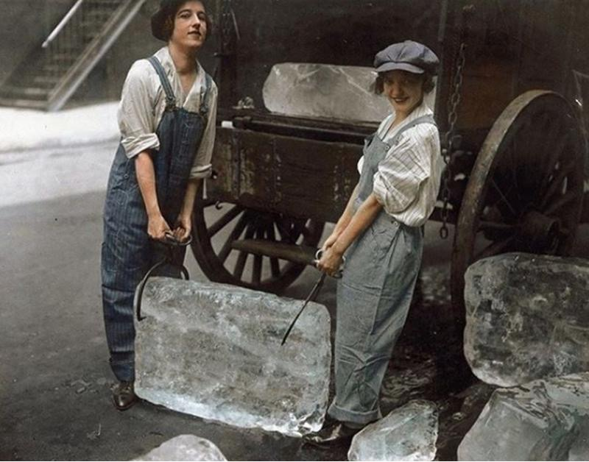
Des photos historiques rares capturant un moment unique dans le temps
À l’époque, la distribution de glace se faisait dans tout le pays, les livreurs transportant d’énormes blocs de glace dans tout le pays sur des chariots et dans des véhicules à moteur. Les dames de cette photo livraient la glace d’un distributeur aux maisons de Manhattan afin qu’elle puisse être utilisée pour refroidir les repas. Avec la généralisation des réfrigérateurs et des congélateurs, l’entreprise a progressivement cessé ses activités.

Slide 16
Des photos historiques rares capturant un moment unique dans le temps
7. Taille de Robert Wadlow comparée à celle de l'immense Shaquille O'Neal (7'1)
Vous savez probablement qui est Big Shaq. Oui, c’est un énorme joueur de basket-ball. La photo ci-dessous montre une réplique en cire de Robert Wadlow, exposée dans un musée, à côté de laquelle se tient la star du basket-ball Shaquille O’Neal, pour donner une idée de la taille réelle de Robert Wadlow, l’homme le plus grand du monde.

Slide 17
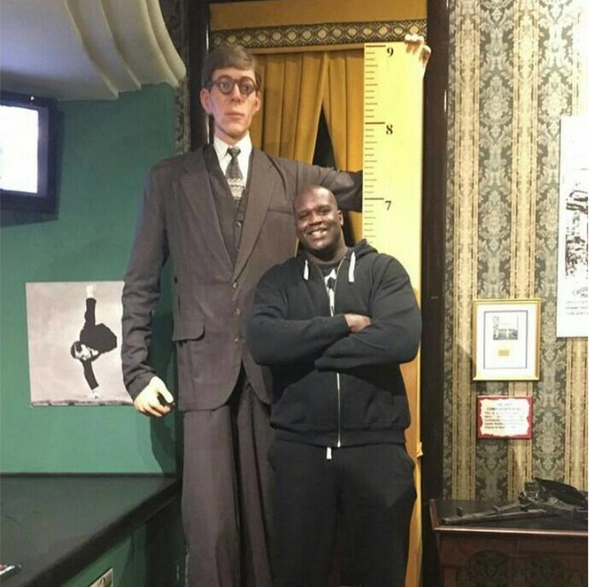
Des photos historiques rares capturant un moment unique dans le temps
Avec une taille de 7’1″, O’Neal n’a pas l’habitude de lever les yeux vers qui que ce soit, mais il est clair sur la photo que Shaq est presque deux pieds plus petit que Wadlow à son point le plus haut, qui mesure presque 9 pieds.

Slide 18
Des photos historiques rares capturant un moment unique dans le temps
8. Yoda avec son sculpteur, Stuart Freeborn
Tous ceux qui ont regardé L’Empire contre-attaque sont tombés amoureux de Yoda, la petite créature amusante de Dagobah qui est aussi le Jedi le plus puissant de la galaxie. Cependant, si la version originale de Yoda avait été portée à l’écran, le film n’aurait peut-être pas vu le jour. Le plan original pour Yoda était d’apprendre à un singe costumé à se déplacer sur le plateau au lieu d’utiliser une marionnette.

Slide 19
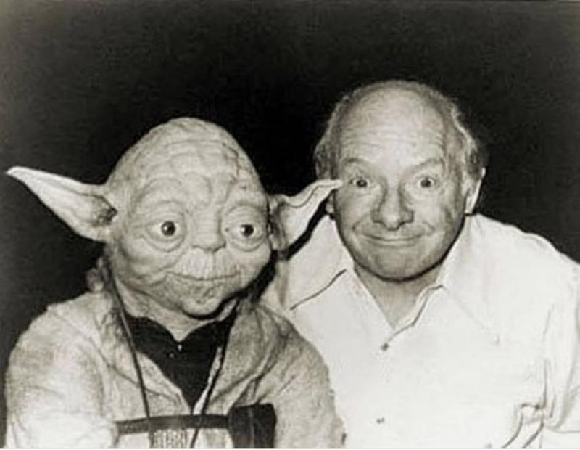
Des photos historiques rares capturant un moment unique dans le temps
Plusieurs membres de l’équipe ayant travaillé sur 2001 : L’Odyssée de l’espace des années auparavant se sont opposés au concept. Des acteurs ont dû être recrutés pour représenter les primates, car ils étaient difficiles à gérer. Le personnage que nous connaissons et aimons aujourd’hui a été créé avec l’aide d’un maquilleur, Stuart Freeborn, qui a réalisé le modèle de Yoda à partir de l’art conceptuel de Ralph McQuarrie et de lui-même. Mais n’êtes-vous pas curieux de voir Mark Hamill jouer avec un singe?

Slide 20
Des photos historiques rares capturant un moment unique dans le temps
9. Une femme se tenant près d'une rupture après le tremblement de terre de San Francisco en 1906
Le tremblement de terre de San Francisco en 1906 a laissé une brèche visible tout le long de la faille de San Andreas, que l’on peut encore observer aujourd’hui. Située à la frontière entre la plaque nord-américaine et la plaque pacifique, la faille de San Andreas est l’une des failles actives les plus connues de la planète. Elle a été nommée ainsi en raison du lac de San Andreas qui s’est formé à la suite de la faille, découverte en 1895 par le géologue Andrew Lawson de l’université de Californie à Berkeley.

Slide 21
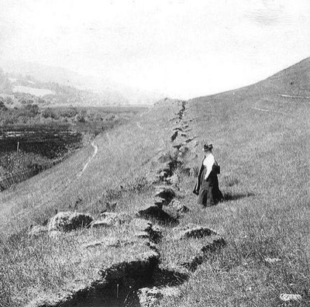
Des photos historiques rares capturant un moment unique dans le temps
Après le tremblement de terre de 1906, le professeur Lawson a établi que la ligne de faille s’étendait jusqu’à la partie sud de la Californie, qu’il a nommée “ligne de faille californienne”. Immédiatement après le grand tremblement de terre, la ligne de faille était clairement visible, comme le montre cette photo.

Slide 22
Des photos historiques rares capturant un moment unique dans le temps
10. La Monowheel (Dynasphère) des années 1930
Cet étrange véhicule a été conçu à partir d’un dessin de Léonard de Vinci ! Le concept de cette roue, communément appelée “monoroue”, a été breveté en 1930 par un inventeur britannique, le Dr J. A. Purves, qui s’est inspiré du dessin de Léonard de Vinci. Purves était tellement convaincu que sa monoroue serait la prochaine grande nouveauté dans le monde de l’automobile qu’il a même écrit un article à ce sujet dans la revue “Popular Mechanics”.

Slide 23
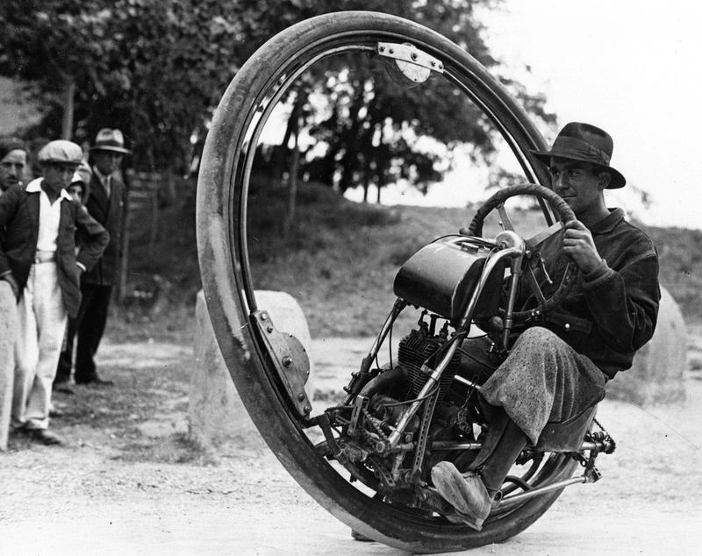
Des photos historiques rares capturant un moment unique dans le temps
La monoroue fonctionnait bien, mais elle présentait une faiblesse majeure en matière de freinage et d’accélération. La force faisait tourner le chariot du conducteur autour de la roue, comme lorsqu’un hamster s’arrête brusquement en courant sur une roue. Il y avait certainement des problèmes de conception à résoudre!

Slide 24
Des photos historiques rares capturant un moment unique dans le temps
11. Le peintre Bob Ross nourrissant un bébé raton laveur
Bob Ross n’était pas un propriétaire d’animaux de compagnie. Ce peintre à la voix douce était un penseur libéral qui avait une passion pour les créatures hors normes. Parfois, Ross faisait venir ses petits compagnons à fourrure, notamment pour réhabiliter des animaux sauvages nouveau-nés.

Slide 25
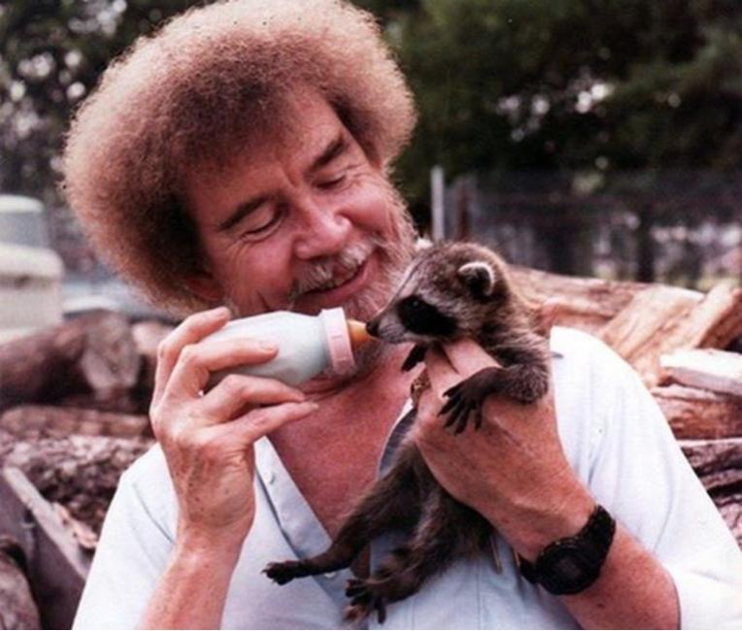
Des photos historiques rares capturant un moment unique dans le temps
Il est revenu sur sa jeunesse et a exhorté son public à prendre soin de leurs petits animaux à fourrure, rappelant son expérience en essayant de traire un alligator dans la baignoire familiale et en prenant soin d’un tatou dans sa chambre. Bizarre, non? Lorsqu’il a fini par acheter sa propre maison, il a transformé son arrière-cour en centre de secours pour animaux.

Slide 26
Des photos historiques rares capturant un moment unique dans le temps
12. Un couple d'étudiants stylés à l'université de Cambridge, (1926)
Ces élégants gentlemen de Cambridge étaient membres d’une confrérie d’universitaires qui fréquentaient l’une des universités les plus réputées du monde. Même si les étudiants de Cambridge étaient très studieux, cela ne signifiait pas qu’ils ne savaient pas comment s’amuser.

Slide 27
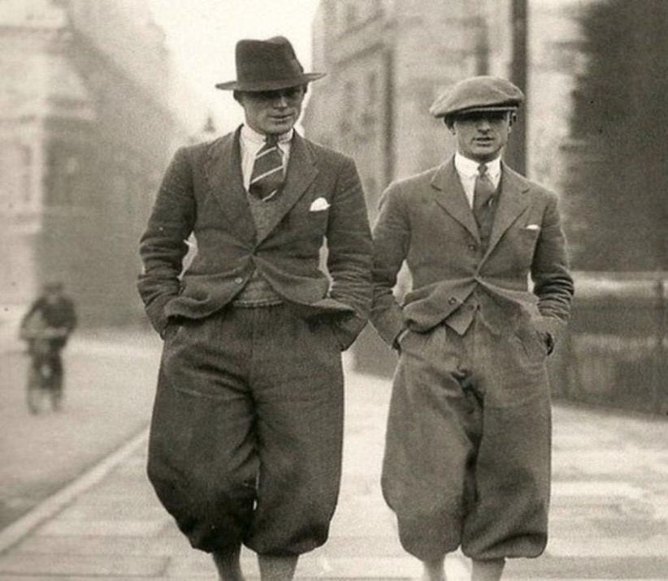
Des photos historiques rares capturant un moment unique dans le temps
À l’époque, il existait sur le campus une organisation secrète appelée “Alpine Society”, dont les membres ne pouvaient adhérer que s’ils pouvaient franchir les grilles de l’université la nuit. Pouvez-vous imaginer tenter d’escalader une clôture dans ce pantalon à n’importe quelle heure de la journée? Ils devaient être des experts en escalade de barrière.

Slide 28
Des photos historiques rares capturant un moment unique dans le temps
13. Un père et sa fille montent sur des penny-farthings dans les années 1930
Les vélos penny-farthing étaient déjà dépassés lorsque cette photo a été prise dans les années 1930. Les cycles penny-farthing étaient populaires dans les années 1870 et 1880 jusqu’à l’avènement de la conception contemporaine des bicyclettes. Ils se distinguaient par leur roue avant surdimensionnée et leur roue arrière relativement petite. Ce type de vélo tire son nom inhabituel de la monnaie britannique.

Slide 29
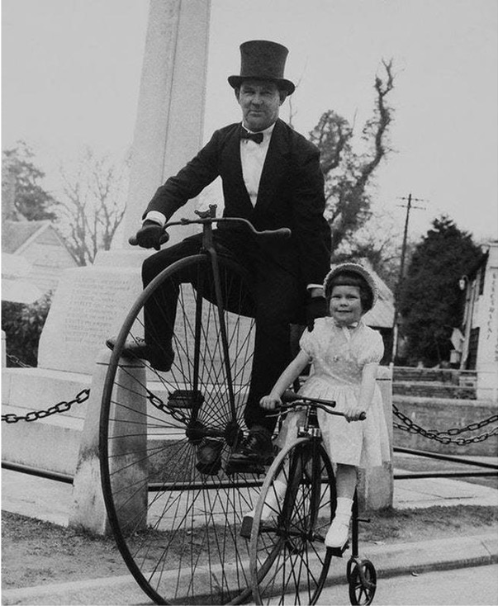
Des photos historiques rares capturant un moment unique dans le temps
Comme les roues de cette bicyclette, le penny est considérablement plus grand que le farthing. Nous ne pouvons que supposer que le père et la fille sur cette photo s’amusaient avec un jouet démodé, puisque le vélo à penny-farthing avait été remplacé par le vélo conventionnel au moment où cette photo a été prise.

Slide 30
Des photos historiques rares capturant un moment unique dans le temps
14. Le métier de cogneur des années 1920 permettait de réveiller les ouvriers
Aujourd’hui, nous utilisons des réveils ou des alarmes de téléphone portable pour nous lever le matin, mais les gens devaient être à l’heure au travail avant la création de ces appareils. On trouvait les “knocker-uppers” dans la plupart des grandes villes industrielles. Ils se promenaient avec de longs bâtons, frappant aux fenêtres des chambres à coucher pour s’assurer que les travailleurs de leurs clients se levaient à l’heure.

Slide 31
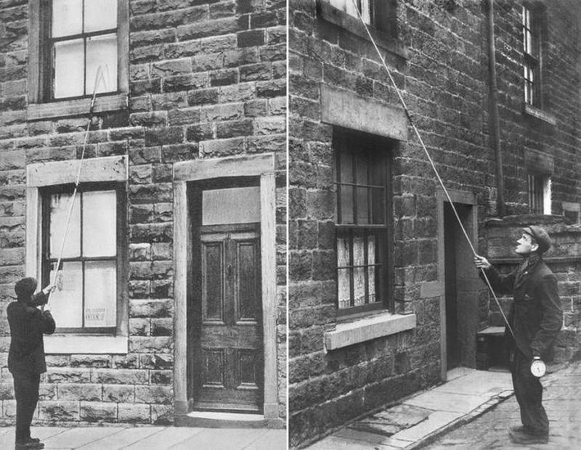
Des photos historiques rares capturant un moment unique dans le temps
Les cogneurs étaient payés quelques centimes par semaine par leurs clients, avec une incitation supplémentaire s’ils restaient à la fenêtre, frappant avec persistance jusqu’à ce qu’ils soient sûrs que la personne était levée et prête à commencer sa journée.

Slide 32
Des photos historiques rares capturant un moment unique dans le temps
15. Des cow-boys profitant d'un saloon à Tascosa, au Texas
Il est assez rare de trouver une image comme celle-ci représentant des cow-boys s’amusant dans un bar et jouant aux cartes. La première chose que vous remarquerez dès que vous verrez ces cow-boys est à quel point ils sont différents de ce que vous voyez à la télévision. Les chapeaux que portent ces hommes ne sont pas des casquettes élégantes, mais de grands chapeaux qui permettent de ventiler et de garder la tête fraîche.

Slide 33
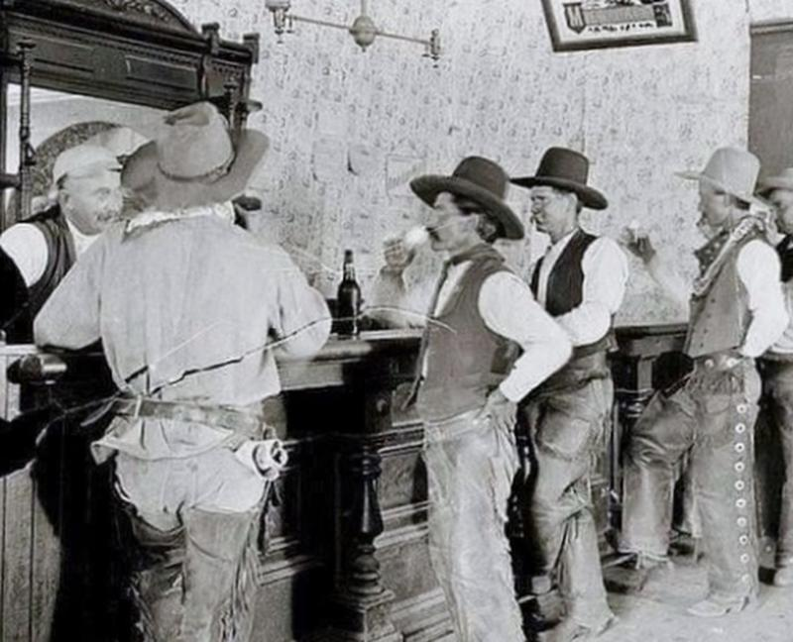
Des photos historiques rares capturant un moment unique dans le temps
De plus, tous les cavaliers portent des chaps pour protéger leurs jambes lorsqu’ils montent à cheval. Bien que la plupart des gens pensent qu’un cow-boy doit ressembler à Clint Eastwood et Lee Van Cleef, cette photo dépeint clairement un cow-boy typique.

Slide 34
Des photos historiques rares capturant un moment unique dans le temps
16. Une petite fille embrasse le champion du Crufts Dog Show à Birmingham, en Angleterre, en 1935
Les chiens de Saint-Hubert, comme Leo, six fois champion, que l’on voit sur la photo, sont souvent employés par les services d’urgence pour retrouver des personnes disparues ou d’autres personnes intéressantes. Les chiens de Saint-Hubert sont excellents pour ce travail car ils ont une volonté inhérente de traquer et une conscience aiguë des objets minuscules.

Slide 35
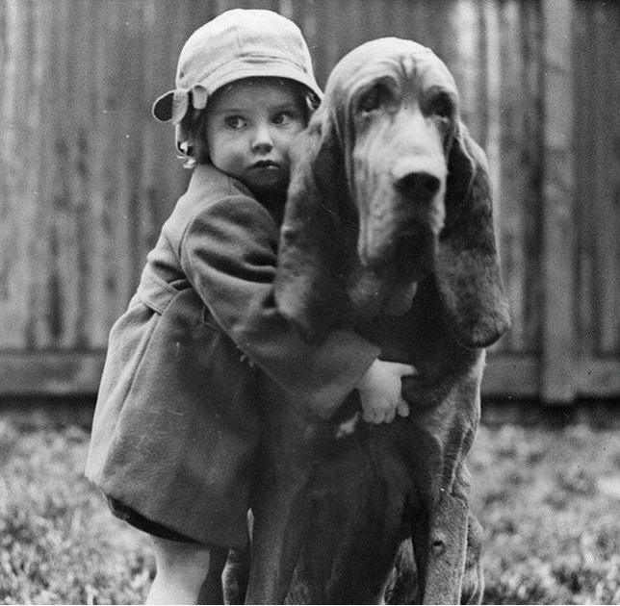
Des photos historiques rares capturant un moment unique dans le temps
L’homme utilise des chiens de sang pour retrouver des personnes disparues depuis le Moyen âge. On pense que les chiens de Saint-Hubert descendent de chiens élevés dans l’abbaye belge de Saint-Hubert. Sur cette photo datant de 1935, Leo semble être aussi adorable que possible, et il aime recevoir les accolades de ses amis humains.

Slide 36
Des photos historiques rares capturant un moment unique dans le temps
17. La royauté européenne à Londres en 1910
Neuf monarques régnants étaient présents lors de l’enterrement du roi Édouard VII en 1910. Heureusement, quelqu’un a vu là une merveilleuse occasion de prendre des photos et a rassemblé les monarques pour en faire une image historique, probablement la seule photographie des neuf rois qui existe. Au dernier rang, de gauche à droite : le roi Haakon VII de Norvège, le tsar Ferdinand de Bulgarie, le roi Manuel II du Portugal et de l’Algarve, l’empereur Guillaume II d’Allemagne et de Prusse, le roi Georges Ier de Grèce et le roi Albert Ier de Belgique.

Slide 37
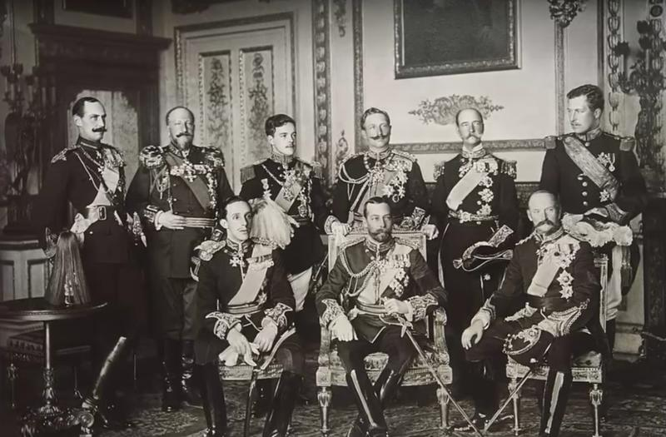
Des photos historiques rares capturant un moment unique dans le temps
Au premier plan, assis de gauche à droite, se trouvent le roi Alfonso XIII d’Espagne, le roi George V du Royaume-Uni et le roi Frédéric VIII du Danemark.

Slide 38
Des photos historiques rares capturant un moment unique dans le temps
18. Mark Twain, célèbre romancier, essayiste, conférencier et humoriste (1909)
Samuel Langhorne Clemens a grandi sur les rives du Mississippi et a passé son adolescence et le début de sa vie d’adulte à travailler sur des bateaux fluviaux, où il a écrit plusieurs de ses romans. Même son nom de plume, Mark Twain, est dérivé d’une expression de riverain qui fait référence à une profondeur de rivière de deux brasses ou plus. Il a même choisi le fleuve Mississippi comme cadre de son chef-d’œuvre littéraire le plus célèbre, Les Aventures de Huckleberry Finn.

Slide 39
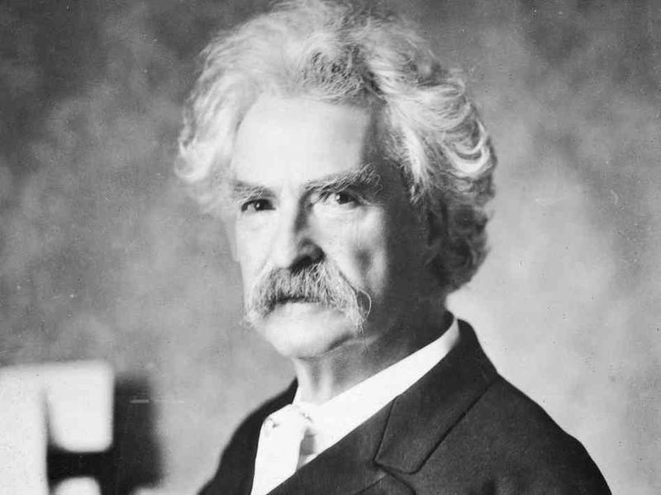
Des photos historiques rares capturant un moment unique dans le temps
Twain était un écrivain, essayiste, conférencier et humoriste renommé pour des œuvres telles que Les Aventures de Tom Sawyer, Un Yankee du Connecticut à la cour du roi auteur et La célèbre grenouille sauteuse du comté de Calaveras. Il était également un comédien et un orateur. Mark Twain est né en 1835, quelques mois seulement après l’arrivée de la comète de Halley, et il aimait plaisanter en disant qu’il était arrivé avec la comète et qu’il partirait aussi avec elle. Il est décédé en 1910, le jour suivant l’apparition de la comète.

Slide 40
Des photos historiques rares capturant un moment unique dans le temps
19. L'art de l'astronomie maya vu dans le temple de Kukulcan de Chichen Itza, au Mexique
Les anciens Mayas étaient d’habiles astronomes, dotés de techniques sophistiquées d’estimation des événements astronomiques qu’ils transmettaient de génération en génération. Ils étaient également d’habiles bâtisseurs.

Slide 41
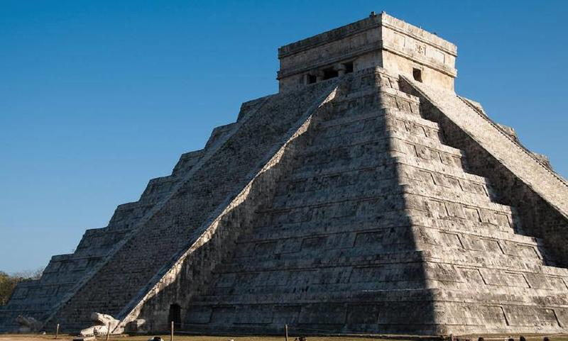
Des photos historiques rares capturant un moment unique dans le temps
Il était courant pour eux de fusionner leurs intérêts pour l’astronomie et la construction, comme on peut le voir dans le temple de Kukulcan à Chichen Itza. Lorsque les rayons du soleil illuminent la pyramide pendant l’équinoxe de printemps, on aperçoit dans l’ombre projetée par les rayons du soleil une énorme image ressemblant à un serpent sur le vaste escalier du temple menant à une tête de serpent en pierre à la base de la structure.

Slide 42
Des photos historiques rares capturant un moment unique dans le temps
20. La plus ancienne Harley-Davidson a été construite en 1903
Saviez-vous que Harley-Davidson, l’entreprise de motos la plus célèbre d’Amérique, a vu le jour dans un hangar du Wisconsin? C’est là que William Harley et les frères Davidson, Arthur et Walter, ont commencé à fabriquer des motos pendant leur temps libre. Lors de la création de Harley-Davidson, de nombreuses start-ups de motos voyaient le jour, mais la qualité et le savoir-faire de la Harley-Davidson lui ont permis de prospérer pendant une période où de nombreux rivaux ont été contraints de fermer leurs portes.

Slide 43
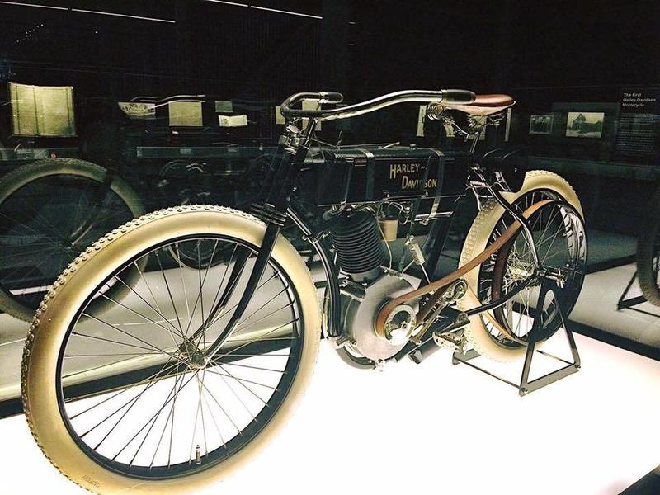
Des photos historiques rares capturant un moment unique dans le temps
Le musée Harley-Davidson de Milwaukee abrite la plupart des motos de la firme, dont celle-ci, qui fut la première moto fabriquée par la société en 1903 et qui y est exposée aujourd’hui.

Slide 44
Des photos historiques rares capturant un moment unique dans le temps
21. Le Moulin Rouge original en 1915
Le Moulin Rouge, première structure électrifiée de la capitale, a étonné les Parisiens lors de son ouverture en 1885. La conception a été réalisée par Adolphe Léon Willette, qui a créé une façade vivante alimentée à l’électricité qui sera associée de manière permanente à Paris. Cette photo du Moulin Rouge a été prise peu de temps avant qu’un incendie aux proportions historiques ne détruise le bâtiment en 1915.

Slide 45
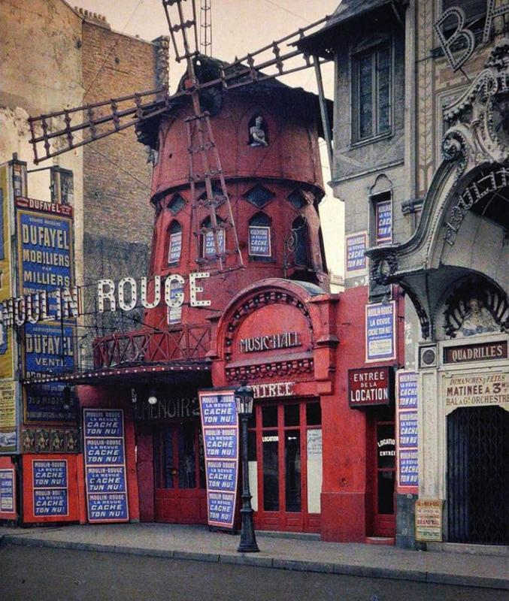
Des photos historiques rares capturant un moment unique dans le temps
Aujourd’hui, la structure a été restaurée et sert de monument au divertissement qui a traversé plus de 120 ans. Au fil des ans, le Moulin Rouge a constamment évolué pour s’adapter à l’évolution constante de l’industrie du spectacle. Le Moulin Rouge a tout vu, des cancanières au cabaret en passant par la musique live. Grâce à sa popularité, le théâtre attire plus de 600 000 personnes chaque année.

Slide 46
Des photos historiques rares capturant un moment unique dans le temps
22. Dolly Parton avec son mari Carl Dean
De nos jours, les mariages de célébrités peuvent donner l’impression d’avoir été arrangés par l’éditeur d’un magazine trouvé à la caisse, mais la reine du country a rencontré son époux à l’ancienne, dans une laverie automatique. Mme Parton affirme qu’ils se sont rencontrés lors de son premier jour à Nashville en 1964, et qu’ils sont restés en contact pendant les deux années suivantes, alors que sa carrière décollait.

Slide 47
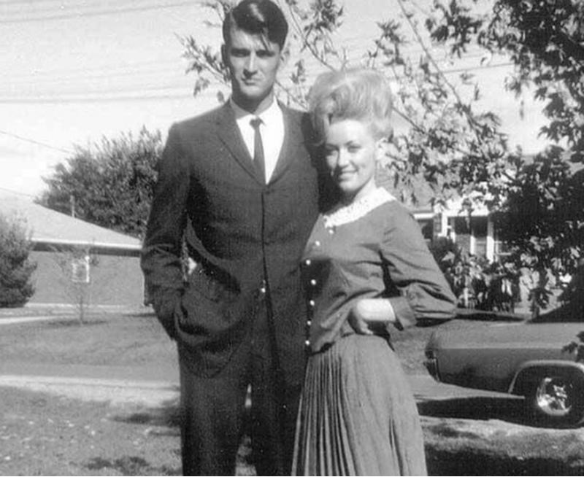
Des photos historiques rares capturant un moment unique dans le temps
Carl, selon Parton, n’écoute même pas sa musique ; il préfère les groupes de rock britanniques. “C’est peut-être la raison pour laquelle ils s’entendent si bien”. Elle a déclaré à Good Morning Britain en 2019 que son mari aimait le rock lourd, Led Zeppelin et la musique bluegrass. Bien qu’elle ait souligné qu’il ne la détestait pas vraiment, il n’a pas fait d’efforts pour passer ses albums.

Slide 48
Des photos historiques rares capturant un moment unique dans le temps
23. Un ravitaillement ottoman abandonné dans le désert
T.E. Lawrence, plus connu sous le nom de Lawrence d’Arabie, est une personnalité fascinante qui a émergé de la Première Guerre mondiale. Les connaissances approfondies de Lawrence en matière de tactiques de combat lui ont servi tout au long de ses années de travail avec le peuple arabe.

Slide 49
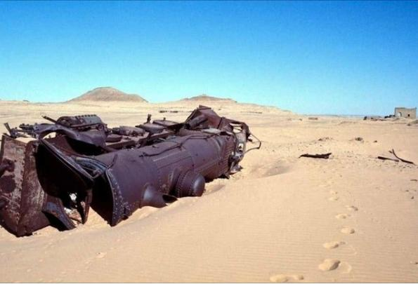
Des photos historiques rares capturant un moment unique dans le temps
Il les a aidés à abattre méthodiquement l’armée turque. Lui et l’armée arabe ont concentré leurs efforts sur le chemin de fer turc du Hejaz afin d’empêcher l’envoi de nourriture, de soldats et de fournitures dans la région. Tous les trains que Lawrence et son équipe ont fait tomber sont toujours là, au milieu du désert.

Slide 50
Des photos historiques rares capturant un moment unique dans le temps
24. Le mariage imparfait de Jacqueline et John F. Kennedy
Pendant la décennie où Jacqueline et John F. Kennedy étaient mariés, ils ont dû faire face aux défis de la politique et des affaires. Bien que sa relation secondaire la plus connue ait été avec la beauté blonde Marilyn Monroe, elle n’était qu’une femme parmi tant d’autres.

Slide 51
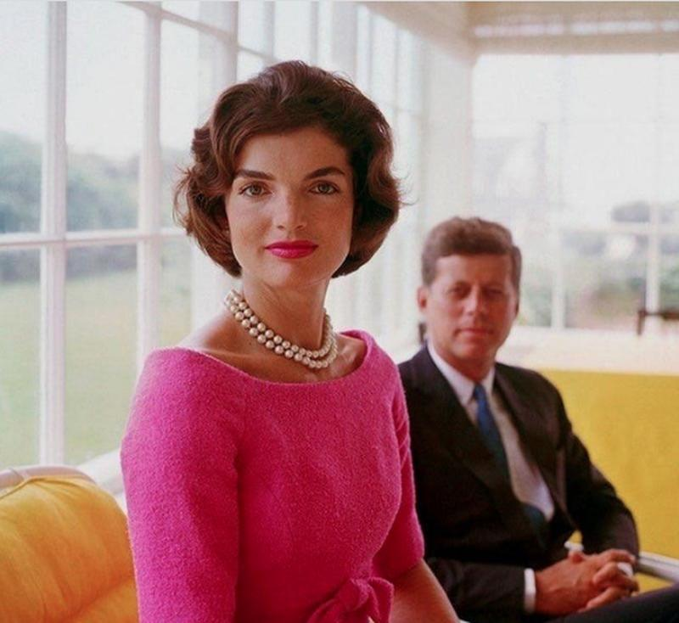
Des photos historiques rares capturant un moment unique dans le temps
Cependant, bien que Jackie ait été prétendument consciente de ces transgressions, elle ne les a pas abordées de manière conflictuelle. Au contraire, elle était certaine qu’il reviendrait toujours à ses côtés.

Slide 52
Des photos historiques rares capturant un moment unique dans le temps
25. Des artistes costumés montent à cheval lors d'un événement d'Halloween des années 1920
Dans les années 1920, les gens se déguisaient pour Halloween avec des costumes élaborés, un peu comme aujourd’hui. Ils déguisaient même leurs chevaux. Aussi étranges que ces personnages puissent paraître, il est probable qu’ils faisaient partie d’un défilé ou d’un carnaval, et ils n’ont donc rien de particulièrement inquiétant.

Slide 53
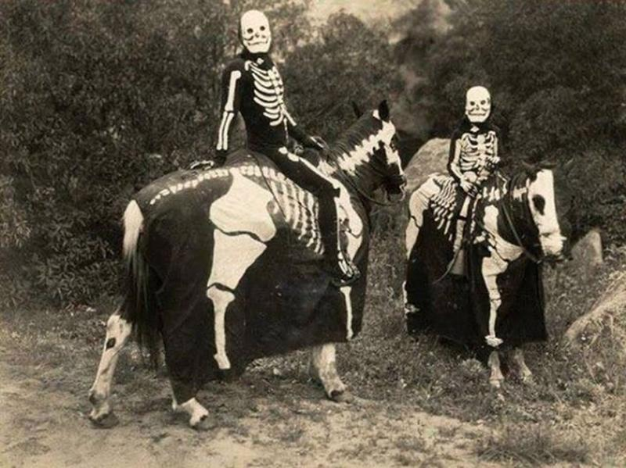
Des photos historiques rares capturant un moment unique dans le temps
Cela dit, si ces squelettes costumés se promenaient en pleine nuit dans leur costume d’apparat, ce serait une toute autre histoire. Est-il approprié de ramener ce style ? Doit-il être mis de côté pour l’instant ? C’est peut-être le costume idéal si vous avez des chevaux à votre disposition.

Slide 54
Des photos historiques rares capturant un moment unique dans le temps
26. Le prix ridiculement bas de l'essence en 1939
Imaginez que vous puissiez vous arrêter à la station-service et utiliser quelques pièces de monnaie sur le comptoir pour faire le plein complet de votre réservoir ; c’était la vie en 1939. Évidemment, en raison de l’inflation, les choses ne se sont pas passées ainsi ; en 1939, 16 cents équivalaient à 2,87 $ en monnaie actuelle, ce qui reste raisonnable, surtout si vous vivez à une époque où l’essence consomme une part importante de vos revenus.

Slide 55
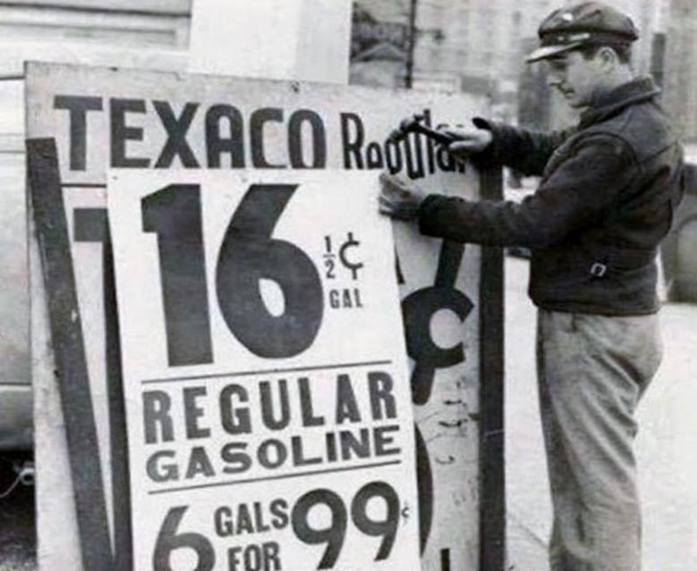
Des photos historiques rares capturant un moment unique dans le temps
L’inflation n’ayant cessé de croître tout au long du XXe siècle, le prix de l’essence a augmenté de façon spectaculaire et, dans les années 1970, les Américains avaient du mal à l’éliminer de leur vie quotidienne, ce qui devait être difficile à comprendre pour cet employé de station-service
dans les années 1930.

Slide 56
Des photos historiques rares capturant un moment unique dans le temps
27. Marilyn Monroe divertissant des milliers de soldats en Corée (1954)
Après son mariage avec Joe DiMaggio, joueur de baseball des New York Yankees, en Californie en janvier 1954, Marilyn Monroe et son nouveau mari se rendent au Japon pour leur lune de miel. Pendant son séjour, DiMaggio doit assister à des stages de base-ball et prendre un vol commercial pour la Corée. Monroe en profite pour amuser le personnel militaire américain stationné là-bas.

Slide 57
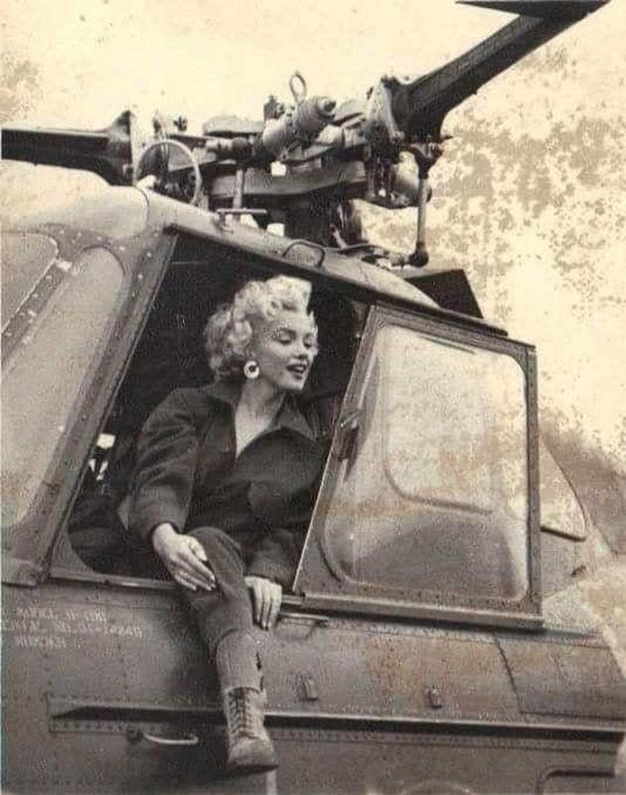
Des photos historiques rares capturant un moment unique dans le temps
Après le voyage en solitaire de Monroe, elle avait davantage confiance en elle. Après avoir eu toute cette expérience de voyage en solitaire, elle s’est sentie couronnée de succès. Grâce aux dix représentations qu’elle a données en quatre jours, elle était convaincue d’avoir surmonté sa peur de la scène et de pouvoir conquérir n’importe quelle scène.

Slide 58
Des photos historiques rares capturant un moment unique dans le temps
28. Réaction amusante de Yakini, un bébé gorille du zoo de Melbourne, lors d'un contrôle
Jetez un coup d’œil à cette photo de Yakini réagissant à un stéthoscope glacial si vous avez besoin d’une preuve supplémentaire que les humains sont comparables aux singes. Nous sommes tous passés par là : le médecin utilise son stéthoscope glacé, et c’est comme si vous étiez transporté en Antarctique en quelques secondes.

Slide 59
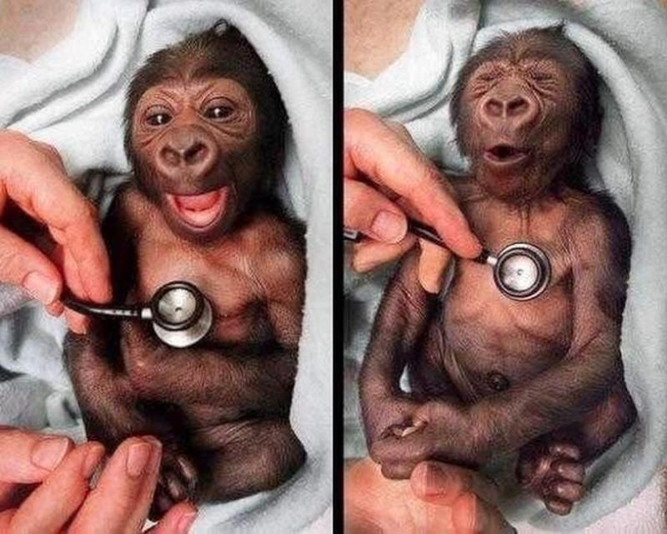
Des photos historiques rares capturant un moment unique dans le temps
Yakini, qui est né en 1999 et a grandi sous les feux de la rampe alors qu’il vivait au Werribee Open Range Zoo de Melbourne, est désormais le chef du groupe. Selon sa gardienne, Kat Thompson, à mesure que Yakini grandissait, il était inévitable qu’il défie son père pour le rôle de chef de groupe. La lutte a duré de nombreux mois, mais elle a été délicate – plus une confrontation de volonté que de force. C’est merveilleux de voir tout ce travail récompensé.

Slide 60
Des photos historiques rares capturant un moment unique dans le temps
29. La photo prise mettant en scène le duo comique Laurel et Hardy
Avec un nombre incroyable de courts et longs métrages à leur actif, Laurel et Hardy étaient l’un des duos comiques les plus populaires du début du vingtième siècle. La dernière prestation cinématographique du duo remonte à 1951, mais en 1954, les carrières des deux hommes étaient pratiquement terminées. Cette année-là, Hardy a eu une crise cardiaque et a perdu 45 kilos, ce qui lui a valu un cancer.

Slide 61
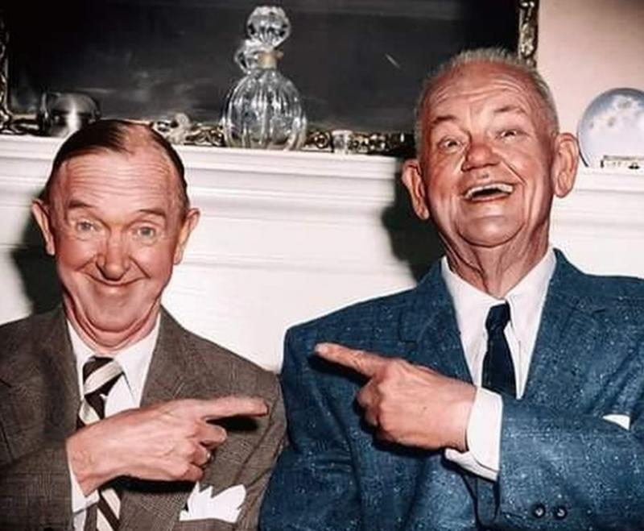
Des photos historiques rares capturant un moment unique dans le temps
Un an après la prise de cette photo, Hardy est victime d’une série d’attaques cérébrales qui le plongent dans le coma jusqu’à sa mort en août 1957. Une semaine après la mort de son compagnon, Stan Laurel a donné une interview sur leur relation, et il a parlé chaleureusement de son compagnon tombé au champ d’honneur.

Slide 62
Des photos historiques rares capturant un moment unique dans le temps
30. La belle mais difficile à conduire moto Steam Line KJ Henderson de 1930
On dirait une moto que conduirait un super héros, n’est-ce pas? Cette moto semble être très amusante à conduire, mais la Henderson Model KJ Streamline de 1930 était très inadaptée et difficile à utiliser. Cette moto conventionnelle ressemblait beaucoup aux Triumph et aux Indiens qui étaient fabriqués au début des années 1900.

Slide 63
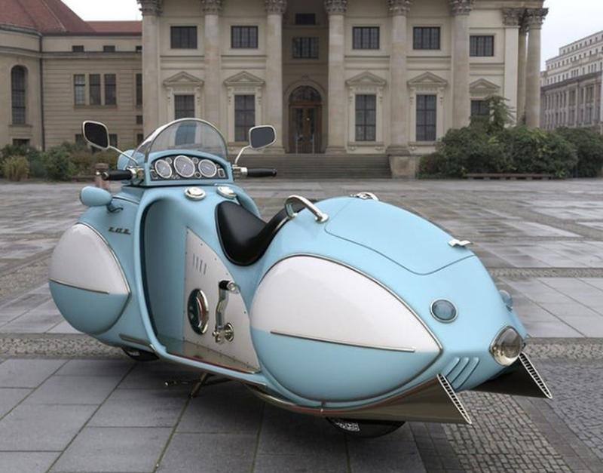
Des photos historiques rares capturant un moment unique dans le temps
Cela était dû, bien sûr, au fait que les motos étaient plus simples à manier et moins chères à fabriquer. Cependant, en regardant cette moto, on peut admirer le style Art déco raffiné. Au cours des premières étapes du développement, les panneaux incurvés de la moto ont été martelés de la même manière que l’Airflow de Chrysler.

Slide 64
Des photos historiques rares capturant un moment unique dans le temps
31. Conrad Veidt en Gwynplaine inspirant le look du "Joker"
L’homme qui rit, film expressionniste allemand muet de Paul Leni, est tellement imprégné de noirceur qu’on le qualifie souvent de film d’horreur plutôt que de mélodrame. Gwynplaine (Conrad Veidt), la vedette d’un spectacle de carnaval itinérant, qui est resté avec un sourire perpétuel à la suite d’un accident, est un personnage dont tout le monde se souvient dans le film.

Slide 65
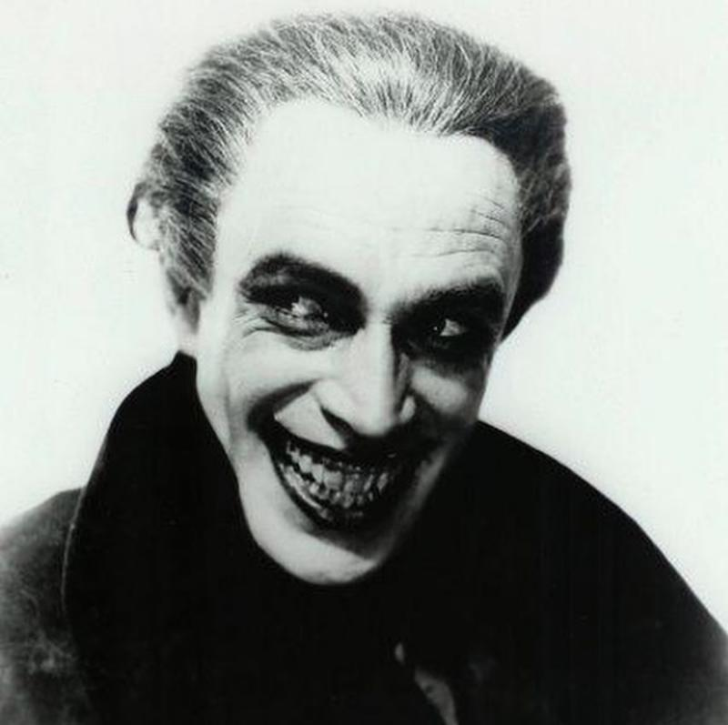
Des photos historiques rares capturant un moment unique dans le temps
Son rôle dans le film est connu pour être terrifiant et pour avoir servi d’influence au Joker de la série Batman de DC. Dans les concepts originaux du Joker, on peut voir une influence visuelle certaine de Veidt, jusqu’à sa coiffure. Même si la personnalité du personnage a évolué au fil des ans, le Joker a toujours eu une touche de “l’homme qui rit”.

Slide 66
Des photos historiques rares capturant un moment unique dans le temps
32. Antonio La Cava et son célèbre "Il Bibliomotocarro"
Il peut être difficile de trouver un livre décent si l’on ne vit pas dans une grande ville, c’est pourquoi des personnes comme Antonio La Cava sont si inspirantes. Depuis 2003, cet enseignant à la retraite conduit son “Il Bibliomotocarro” dans tout le sud de l’Italie, pour livrer des livres aux jeunes et aux adultes. Il joue d’un instrument pour annoncer son arrivée, puis il permet à tous ceux qui se trouvent à proximité de feuilleter ses livres.

Slide 67

Des photos historiques rares capturant un moment unique dans le temps
Lorsqu’on a demandé à M. La Cava pourquoi il agissait ainsi, il a répondu que la lecture devait être un plaisir plutôt qu’une corvée et que l’indifférence à l’égard de la lecture commence souvent à l’école, lorsque la compétence est enseignée mais n’est pas accompagnée d’affection.

Slide 68
Des photos historiques rares capturant un moment unique dans le temps
33. Le mannequin Goldie Jamison Conklin, de la tribu Seneca
Mme Conklin a grandi dans la réserve d’Allegany, dans le sud-ouest de l’État de New York, où elle était membre de la tribu amérindienne Seneca. Cependant, les photos de cette magnifique jeune femme l’ont fait passer du statut d’enfant dans une réserve à celui de mannequin à plein temps.

Slide 69
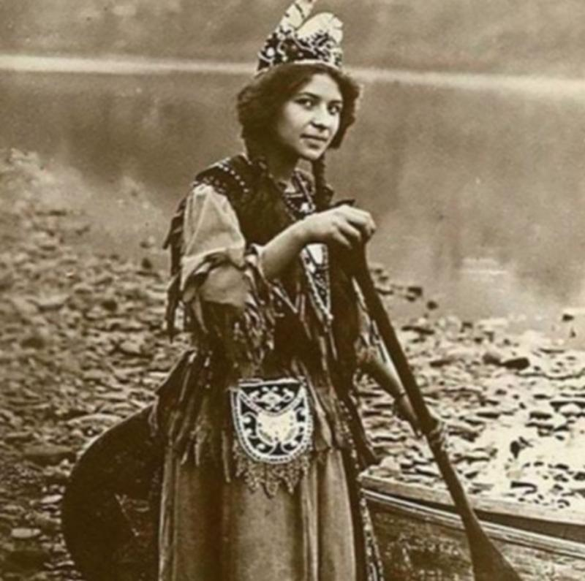
Des photos historiques rares capturant un moment unique dans le temps
La photographie de Conklin a été prise dans le cadre de la campagne de marketing de la Cattaraugus Cutlery Company de Little Valley, dans l’État de New York, pour ses lames “Indian Brand”, la représentant vêtue de coiffes et de costumes traditionnels pour l’occasion. Cependant, on ne sait pas grand-chose de Conklin, si ce n’est qu’elle est décédée en 1974 après avoir vécu une vie relativement longue.

Slide 70
Des photos historiques rares capturant un moment unique dans le temps
34. Aube froide et neigeuse à Londres (années 1950)
L’Angleterre n’est pas réputée pour avoir un excellent temps. Même lorsqu’il ne pleut pas et qu’il n’y a pas de nuages, il neige et il gèle dehors. Cependant, aucun temps désagréable ne peut dissuader les Londoniens d’accomplir leur travail.

Slide 71
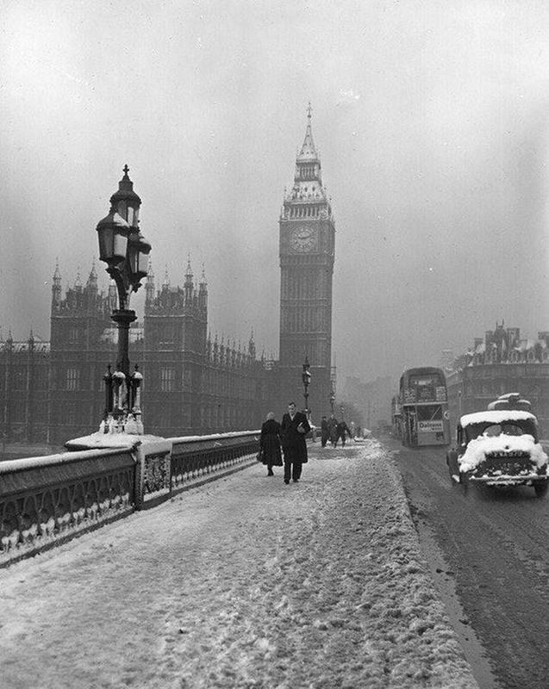
Des photos historiques rares capturant un moment unique dans le temps
Sur la photo, l’homme traverse le pont de Westminster, couvert de neige, qui enjambe la Tamise dans le centre de Londres. Un bus à deux étages, emblématique de Londres, vient de passer et, au loin, on peut voir la célèbre tour de l’horloge, Big Ben, qui veille sur eux.

Slide 72
Des photos historiques rares capturant un moment unique dans le temps
35. Robin Williams et ses fans devant un refuge à Boston (1988)
Lorsque Robin Williams n’était pas sur scène ou devant la caméra, il rendait service à ceux qui n’avaient pas autant que lui. Outre son rôle de présentateur de Comic Relief, un programme qui a permis de récolter des millions de dollars pour les personnes dans le besoin, Robin Williams a donné de son temps pour aider les sans-abri. Le maire Ray Flynn a déclaré que chaque fois que Robin était en ville, on pouvait toujours compter sur lui pour venir passer du temps avec les moins fortunés.

Slide 73
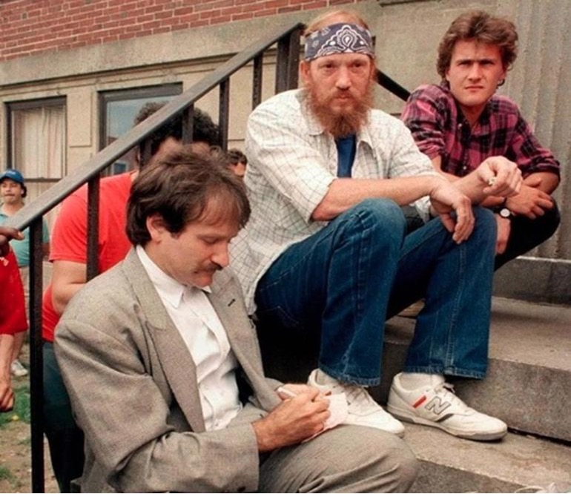
Des photos historiques rares capturant un moment unique dans le temps
Comme le rapporte CBS, Flynn a déclaré qu’il s’était rendu au Long Island Shelter, un hôpital qu’il avait récemment construit, et à un refuge pour sans-abri à Boston, afin de les sortir du froid des rues, et qu’il était “phénoménal”. Il ne faisait que divertir tout le groupe d’individus ainsi que le personnel.

Slide 74
Des photos historiques rares capturant un moment unique dans le temps
36. John Matuszak joue le rôle de Sloth dans le film Les Goonies (1985)
Sloth, le frère énorme et difforme des Fratelli, était l’un des personnages les plus attachants du film Les Goonies (1985) et John Matuszak en tenait le rôle. Cependant, ce lineman défensif de la NFL de 6 pieds 8 et 280 livres est surtout connu pour ses deux victoires au Super Bowl avec les Raiders d’Oakland/Los Angeles.

Slide 75
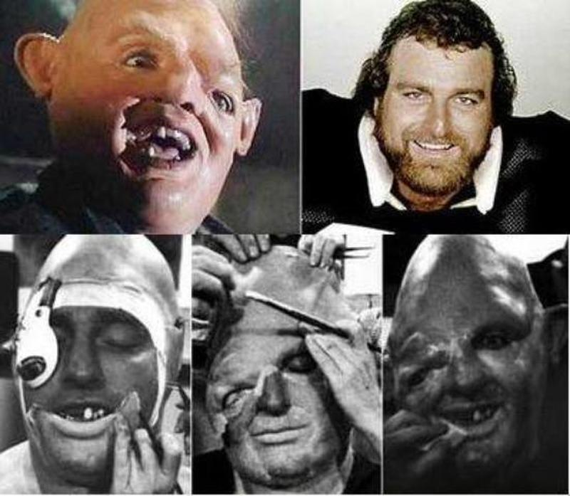
Des photos historiques rares capturant un moment unique dans le temps
Les maquilleurs ont travaillé pendant des heures pour transformer John Matuszak en ce monstre unique, mangeur de bars Baby Ruth et incompris. Le public a de l’empathie pour Sloth, qui a été maltraité par sa famille, et il l’encourage lorsqu’il aide les Goonies à localiser le trésor et à s’échapper.

Slide 76
Des photos historiques rares capturant un moment unique dans le temps
37. Photo en couleur de la grande-duchesse Elizabeth Feodorovna (1887)
Elizabeth Feodorovna est peut-être la plus tragique de toutes les familles royales des époques victorienne et édouardienne. En 1884, elle épouse Sergei, un fils d’Alexandre II, qui est né le 1er novembre 1864. Elle s’installe à Saint-Pétersbourg en 1891 et se convertit à l’orthodoxie russe à cette époque. Après la mort de Sergueï en 1905, Elizabeth a cessé de manger de la viande, vendu ses biens et fondé un couvent pour aider les malades et les personnes âgées de Moscou. Elle n’a obtenu aucune faveur politique à cause de cela.

Slide 77
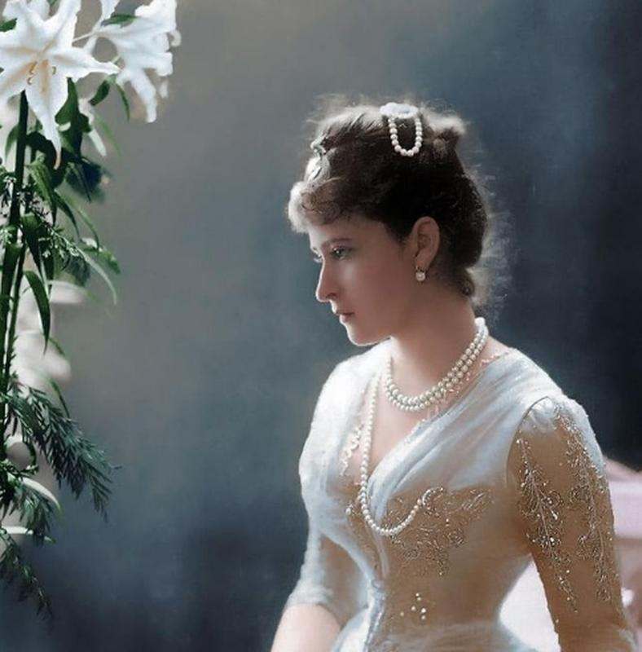
Des photos historiques rares capturant un moment unique dans le temps
En 1918, elle est emprisonnée sur ordre de Lénine et bannie à Perm avant d’être transférée à Ekaterinbourg puis à Alapaïevsk. Elle a ensuite été emmenée dans une mine de fer abandonnée, les yeux bandés, et conduite au fond, où elle a connu une mort cruelle.

Slide 78
Des photos historiques rares capturant un moment unique dans le temps
38. Le changement de taille du trou de beignet
Pour tous ceux qui se sont déjà demandés comment la taille du trou d’un donut a changé au fil du temps, étonnamment cette donnée a été documentée comme on le voit dans l’image historique ci-dessous. En 21 ans, le trou au centre d’un donut est passé de 1 ½ pouce à ⅜ pouce de diamètre.

Slide 79
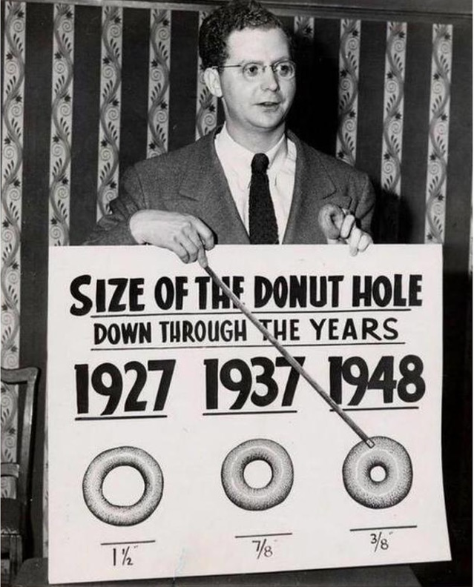
Des photos historiques rares capturant un moment unique dans le temps
Bien que la présence d’un diagramme contenant ces informations soit un peu particulière, aucun d’entre nous ne se plaindra probablement de cette diminution de taille, car moins de trou de beignet signifie plus de beignet. Il est fort probable que la forme du beignet de 1927 était vraiment destinée à être trempée dans une boisson, d’où la présence d’un trou plus large pour que les gens puissent tenir et tremper leurs beignets plus facilement.

Slide 80
Des photos historiques rares capturant un moment unique dans le temps
39. Les doubleurs des personnages des "Peanuts"
Cette image unique, prise dans les années 1960, montre les acteurs de la série “Peanuts” en train de répéter leur texte dans un studio d’enregistrement. Le créateur de cette bande dessinée populaire, Charles Schultz, estimait qu’il était très important que ses jeunes personnages soient animés par de véritables voix d’enfants.

Slide 81
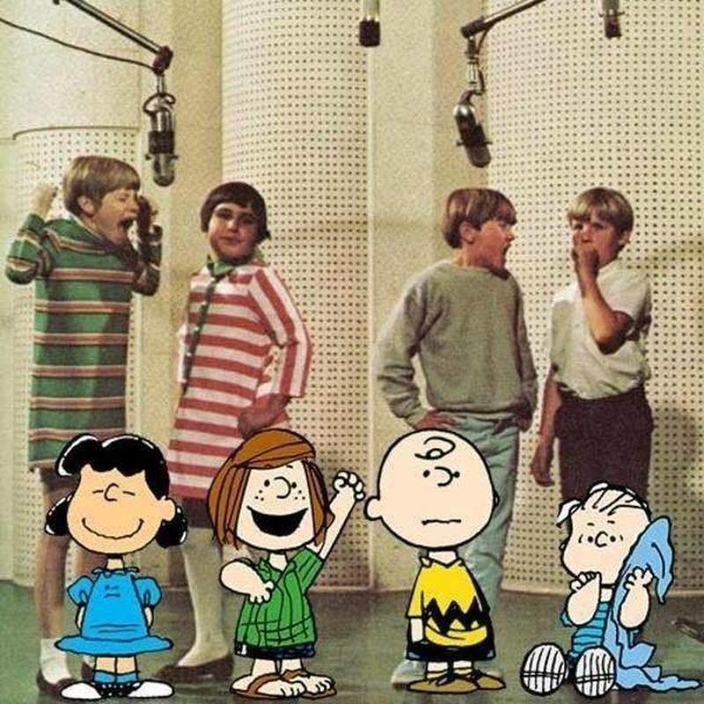
Des photos historiques rares capturant un moment unique dans le temps
Tous les personnages ont été confiés à des enfants qui avaient à peu près le même âge que celui qu’ils avaient dans les bandes dessinées. Cathy Steinberg, qui joue Sally, la petite sœur de Charlie Brown, n’avait que 4 ans lorsqu’elle a été engagée pour le rôle.

Slide 82
Des photos historiques rares capturant un moment unique dans le temps
40. 1940s Princesse Elizabeth à l'âge de 14 ans
Si la reine Elizabeth II est reine d’Angleterre depuis 69 ans, il fut un temps où elle n’était qu’une princesse. Nous voyons ici une photo rare de la célèbre princesse à l’âge de 14 ans seulement.

Slide 83
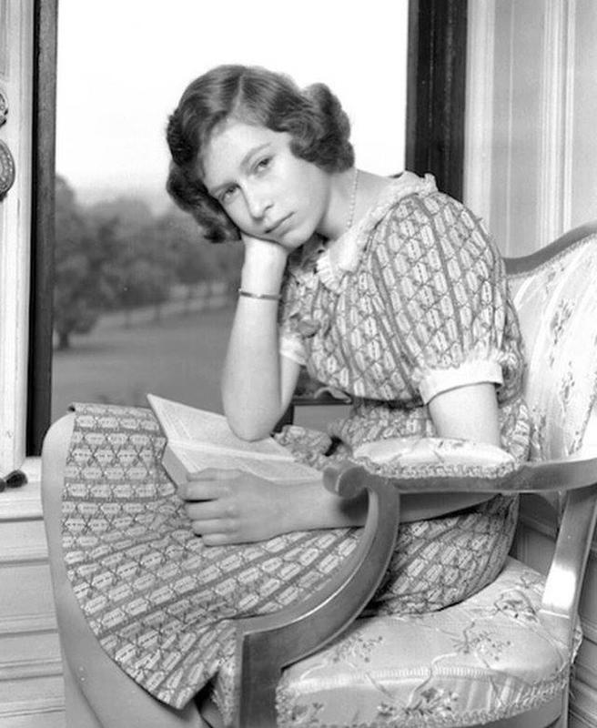
Des photos historiques rares capturant un moment unique dans le temps
Lorsqu’elle était adolescente, la princesse Elizabeth mettait en scène des pantomimes à l’époque de Noël, dont les recettes servaient à acheter du fil pour les uniformes militaires par le biais du Queen’s Wool Fund. La princesse a participé à sa première émission de radio en 1940 pour l’émission Children’s Hour de la BBC, dans laquelle elle s’adressait à un public d’enfants après le blitzkrieg.

Slide 84
Des photos historiques rares capturant un moment unique dans le temps
41. La version des années 1930 de LinkedIn
Aujourd’hui, trouver un emploi peut être aussi simple que de rechercher des postes sur Google, LinkedIn, Indeed et d’autres sites d’emploi utiles. Sur cette photo historique, on voit un homme qui tente de promouvoir ses compétences à l’aide d’une pancarte à l’époque de la Grande Dépression.

Slide 85
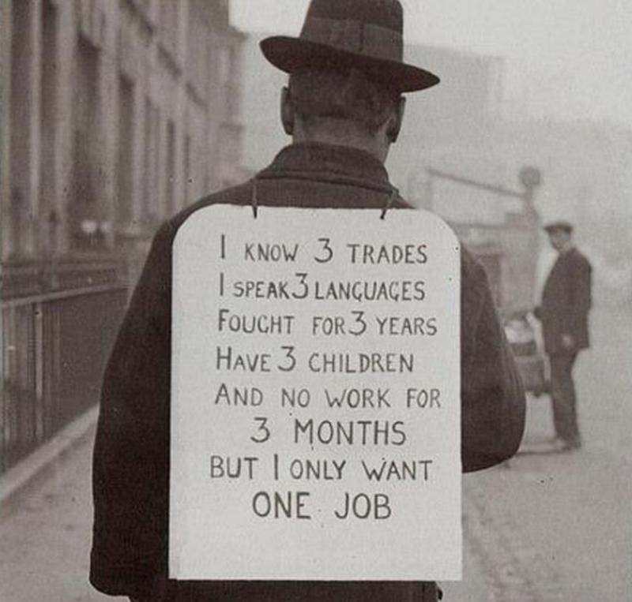
Des photos historiques rares capturant un moment unique dans le temps
La Grande Dépression d’octobre 1929 a dévasté le marché boursier et l’économie américaine. Cet homme représente les millions d’Américains qui ont été directement touchés par le krach économique et se sont retrouvés sans emploi pendant des mois.

Slide 86
Des photos historiques rares capturant un moment unique dans le temps
42. Le chat de Bill Clinton est traité comme une célébrité en 1992
Au moment de cette photo, Bill Clinton n’était que gouverneur de l’Arkansas avant d’assumer le rôle de président des États-Unis l’année suivante. En tant que candidat à la présidence en 1992, Bill Clinton était forcément sous les feux de la rampe. Mais ici, c’est son chat, Socks, qui lui vole la vedette.

Slide 87
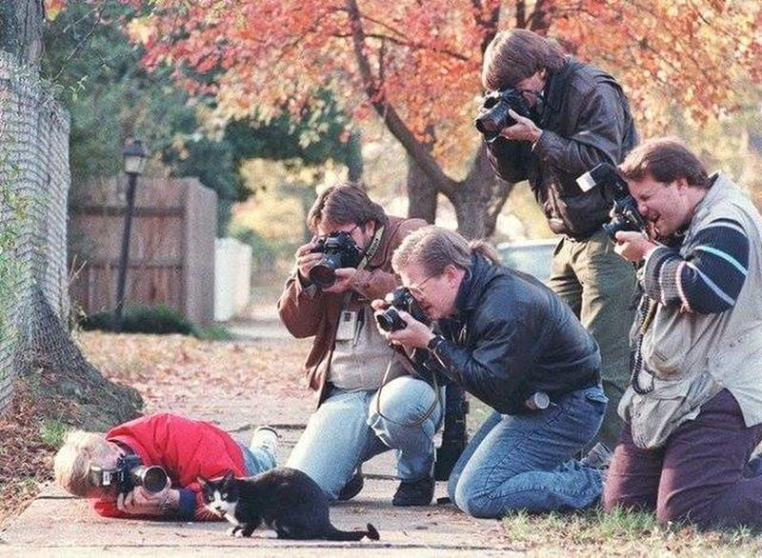
Des photos historiques rares capturant un moment unique dans le temps
Les paparazzis se sont jetés sur le chat Socks pour tenter de capturer l’image parfaite du félin du futur président. En 1993, Socks a emménagé à la Maison Blanche et est devenu le premier animal de compagnie le plus populaire. Il avait même son propre jeu vidéo et répondait aux lettres écrites par les enfants de l’époque.

Slide 88
Des photos historiques rares capturant un moment unique dans le temps
43. George Bernard Shaw devant sa cabane d'écriture "efficace au soleil"
Shaw a composé la pièce pour laquelle il était le plus connu alors qu’il résidait depuis 40 ans à “Shaw Corner” dans la communauté d’Ayot St Lawrence, dans le Hertfordshire. Même s’il disposait d’un bureau dans sa maison avec une machine à écrire Remington, Shaw écrivait en grande partie dans l’abri qu’il appelait “Londres” au pied de sa cour. Outre son nom intriguant, la cabane d’écriture de Shaw était construite de manière unique. Elle était conçue pour être mobile, de sorte que Shaw pouvait positionner sa fenêtre vers le soleil le plus longtemps possible tout en travaillant à la lumière naturelle.

Slide 89
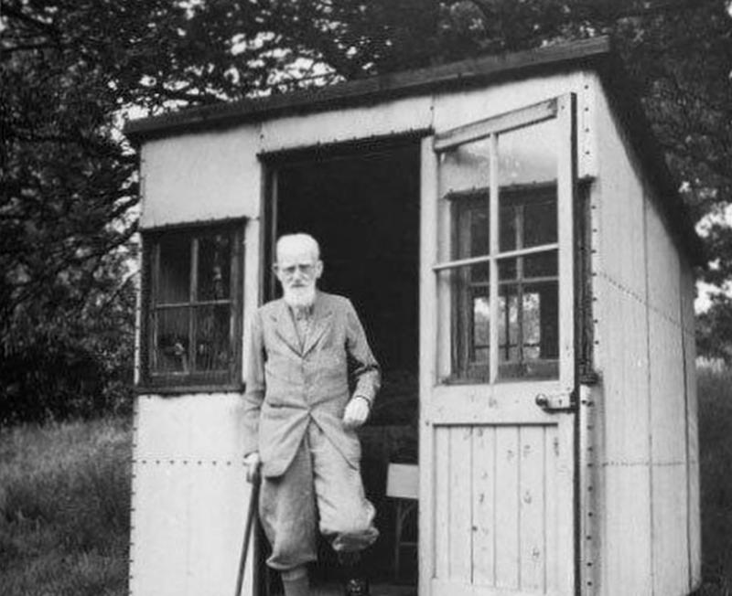
Des photos historiques rares capturant un moment unique dans le temps
Selon un article paru dans le magazine Modern Mechanix de 1932, M. Shaw avait prévu d’avoir la lumière sur lui à tout moment lorsqu’il travaillait. Sur sa propriété, il a créé une minuscule cabane sur un plateau tournant. Lorsque le soleil du matin changeait, il lui suffisait d’appuyer son épaule contre le côté de la cabane, ce qui faisait que les rayons chauffants traversaient sa fenêtre à l’angle approprié. L’idée de M. Shaw de garder la lumière sur lui était une précaution sanitaire de base plutôt qu’une idée farfelue.

Slide 90
Des photos historiques rares capturant un moment unique dans le temps
44. John Lennon reniflant une bouteille de Coca en 1964
Ce n’est pas le genre de coke dont nous parlons! Du moins, pas en 1964, lorsque cette photo a été prise. Il était de notoriété publique que l’ancien Beatle John Lennon était un grand consommateur de drogues de la fin des années 1960 jusqu’à sa mort en 1980.

Slide 91
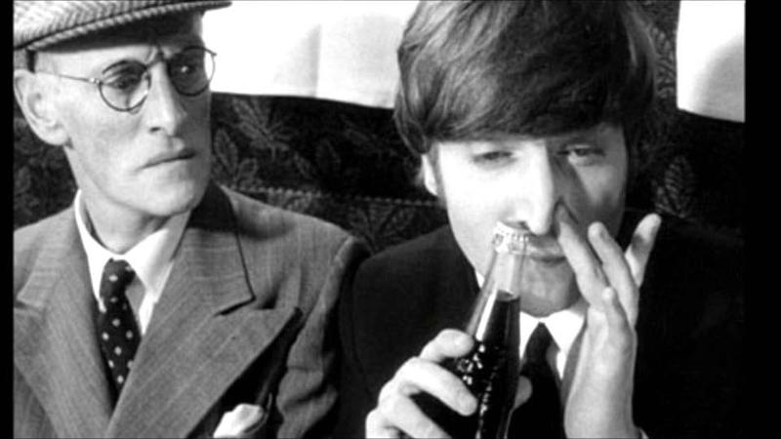
Des photos historiques rares capturant un moment unique dans le temps
En fait, selon certaines rumeurs, Lennon prévoyait de subir une opération de chirurgie esthétique pour réparer une cloison nasale endommagée par sa consommation, mais cela ne s’est jamais produit. Lennon n’était pas le seul à souffrir de cette dépendance ; Stevie Nicks, du groupe Fleetwood Mac, a également été victime de cette habitude néfaste.

Slide 92
Des photos historiques rares capturant un moment unique dans le temps
45. La jeune Anna Nicole Smith et son mari âgé J. Howard (un magnat du pétrole)
Leur bizarrerie va de soi. Lorsqu’elle a rencontré son futur mari, un millionnaire de 86 ans, Anna Nicole Smith était jeune et séduisante. Anna a tenté d’étouffer les rumeurs de recherche d’or, car le couple a insisté sur le fait qu’ils étaient amoureux. Cependant, leur mariage a été de courte durée et a connu une fin douloureuse.

Slide 93
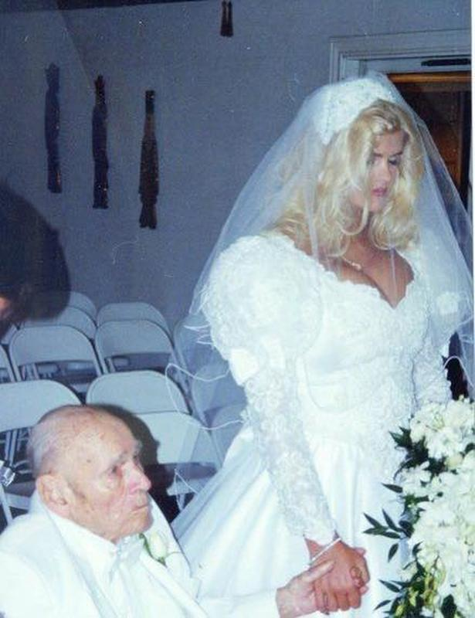
Des photos historiques rares capturant un moment unique dans le temps
Le conjoint d’Anna est décédé le 4 août 1995, et sa part de la fortune du défunt mari s’est retrouvée mêlée à une longue bataille judiciaire. Peu de temps après la mort de son mari, Anna Nicole Smith l’a retrouvé dans la mort. Elle est décédée dans sa chambre d’hôtel à Hollywood, en Floride, en 2007.

Slide 94
Des photos historiques rares capturant un moment unique dans le temps
46. Mata Hari, la danseuse néerlandaise des années 1910
Mata Hari était le nom de scène de la Néerlandaise Margaretha Geertruida MacLeod. Mata Hari était une danseuse néerlandaise exotique et sa beauté restera dans l’histoire. De nombreuses femmes ont essayé d’imiter son look unique pendant les années qui ont suivi.

Slide 95
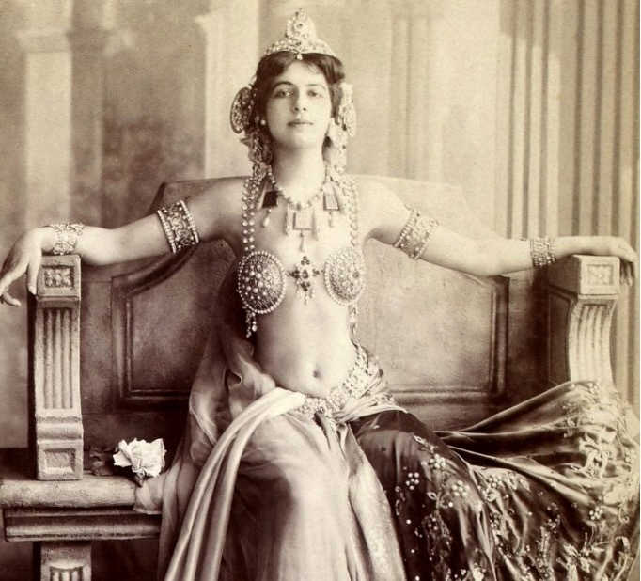
Des photos historiques rares capturant un moment unique dans le temps
Outre la danse, Mata Hari aurait également été impliquée dans l’espionnage. Bien qu’elle ait admis aux Français avoir travaillé comme espionne allemande, aucun document ne peut confirmer ou infirmer son implication.

Slide 96
Des photos historiques rares capturant un moment unique dans le temps
47. Frank Lentini, l'homme à trois jambes
En 1889, Frank Lentini est né en Italie avec trois jambes et quatre pieds. Cette rareté génétique est connue sous le nom de naissance d’un jumeau parasite, c’est-à-dire que les jumeaux commencent à se développer pendant la grossesse mais ne se séparent pas.

Slide 97
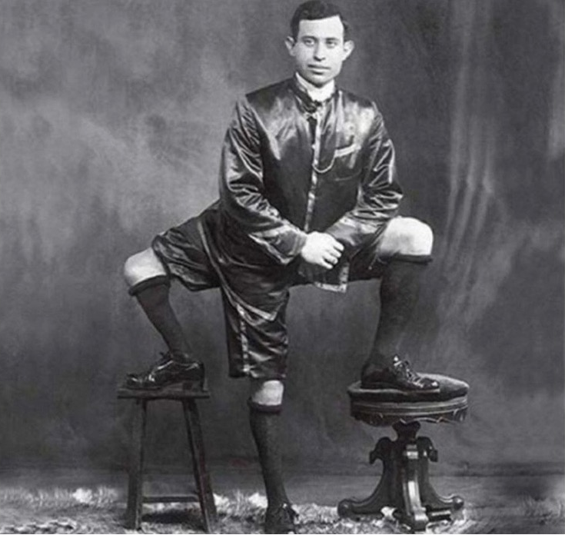
Des photos historiques rares capturant un moment unique dans le temps
En raison de son apparence rare, Frank Lentini a commencé une carrière d’artiste de cirque sous le nom de “The Great Lentini”. Il s’est ensuite produit avec le Ringling Brothers Circus ainsi qu’avec Barnum and Bailey.

Slide 98
Des photos historiques rares capturant un moment unique dans le temps
48. Un rendu de l'homme de Néandertal
Cette image historique est un rendu de ce à quoi les Néandertaliens ont pu ressembler d’après les ossements excavés et d’autres données trouvées vers 1920 par le Field Museum of Natural History.

Slide 99
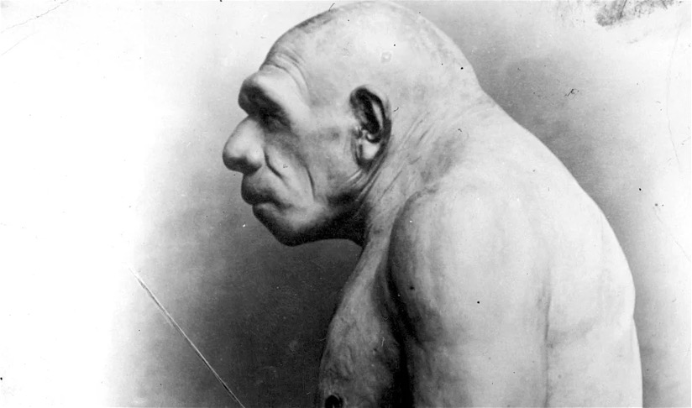
Des photos historiques rares capturant un moment unique dans le temps
Selon des études récentes, jusqu’à 3 % du code génétique d’un humain moderne pourrait être lié à celui d’un néandertalien. L’ADN néandertalien peut affecter certains de nos traits de caractère, comme le fait d’être un oiseau de nuit, d’être de mauvaise humeur ou de se sentir seul.

Slide 100

* * * * * * *
Ce fut un plaisir de partager avec vous ces instants de plaisir,
Marie-Claire Legault
Secrétaire des Vrais Branchés de Longueuil
C’est ensemble qu’on avance …
2025-02-15

